Slide 1

TIẾT 1 – CHỦ ĐỀ 1
KNTT

Slide 2
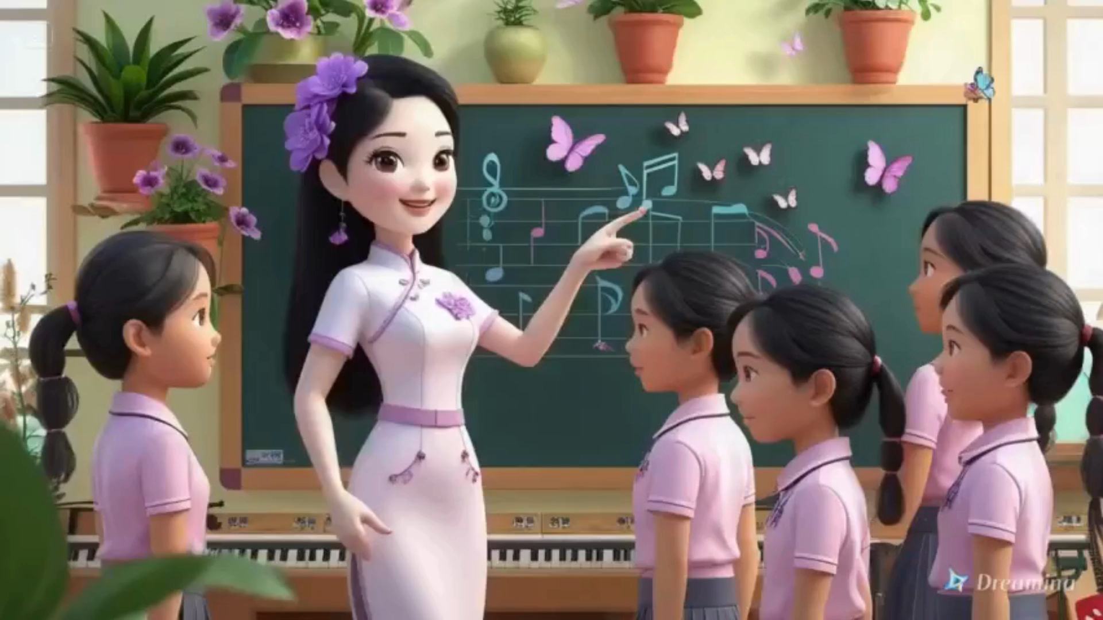

Slide 3


TRÒ CHƠI
THỬ TÀI CỦA BẠN

Slide 4




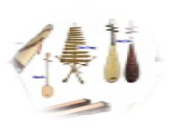
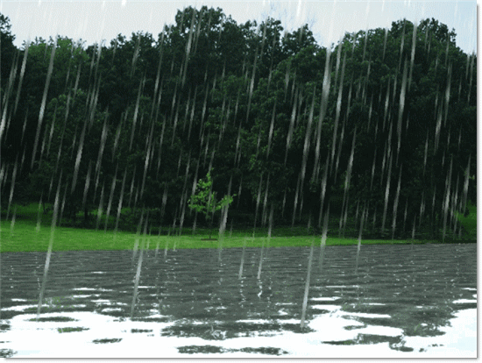



Đây là âm thanh gì?

Slide 5

Đây là âm thanh gì?

Slide 6

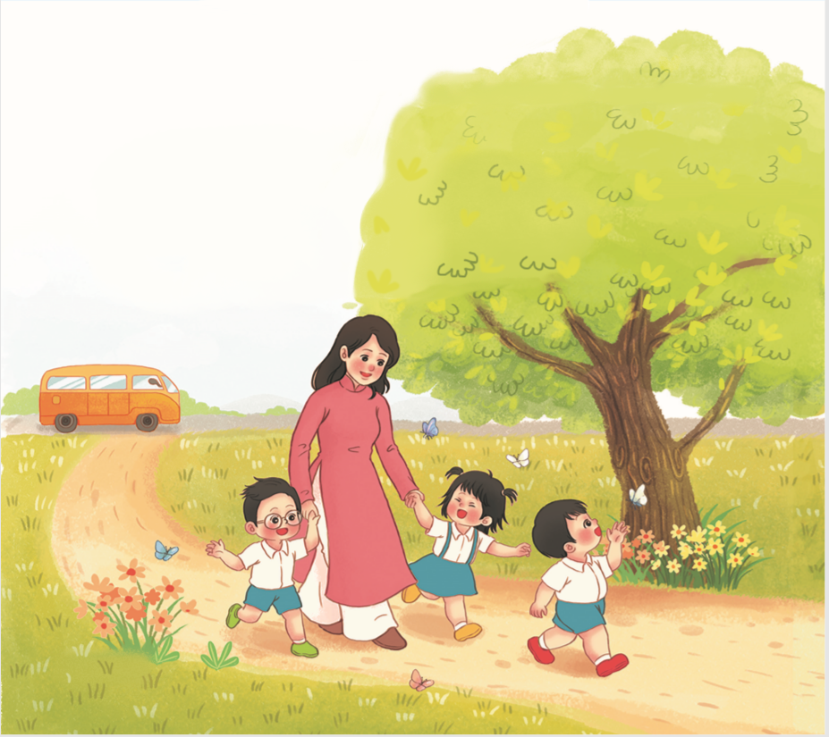
CÂU CHUYỆN
KHU RỪNG KÌ DIỆU

Slide 7
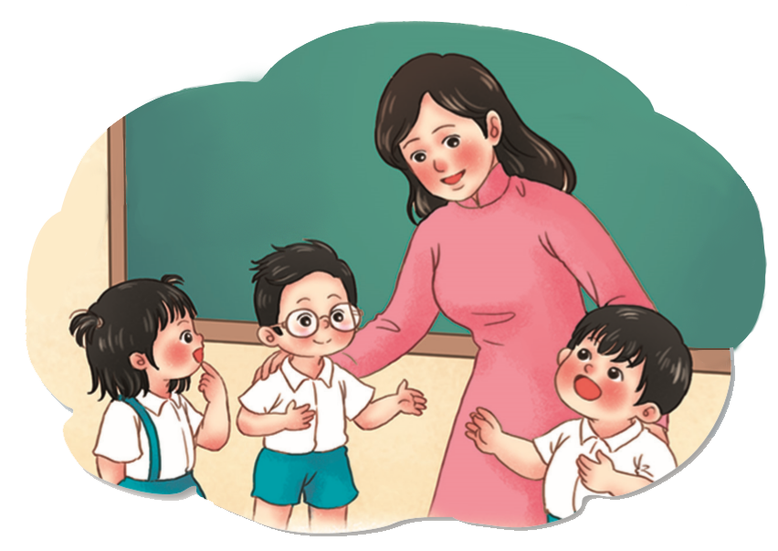
Cô giáo Khóa Son
Bạn Rê
Bạn Mi
Bạn Đô

Slide 8
Notes:
8

Slide 9
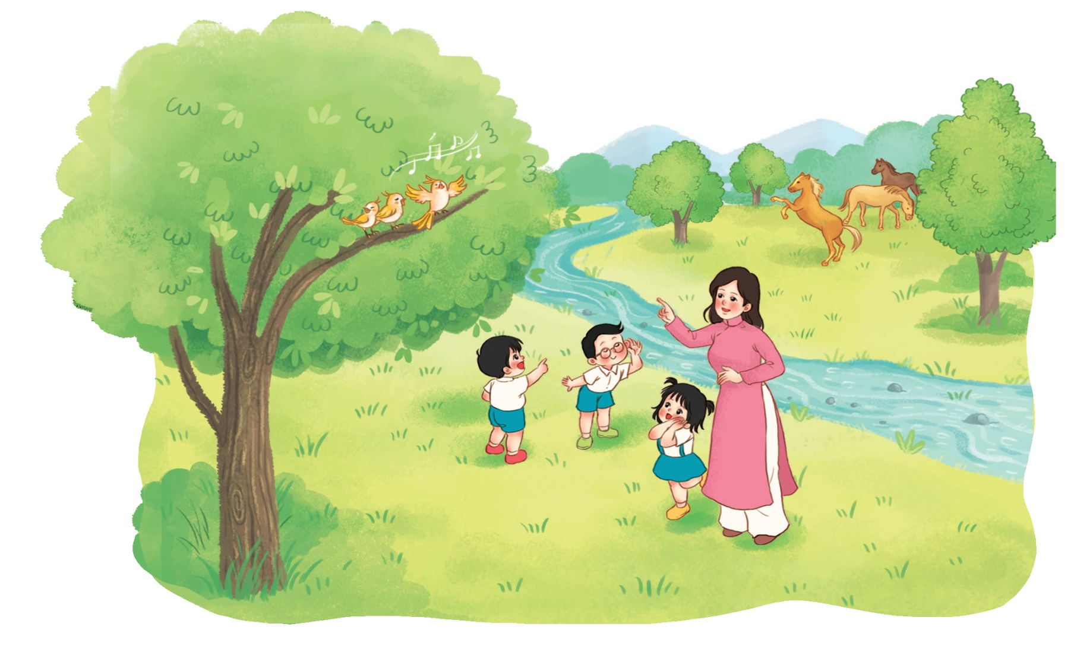

Slide 10
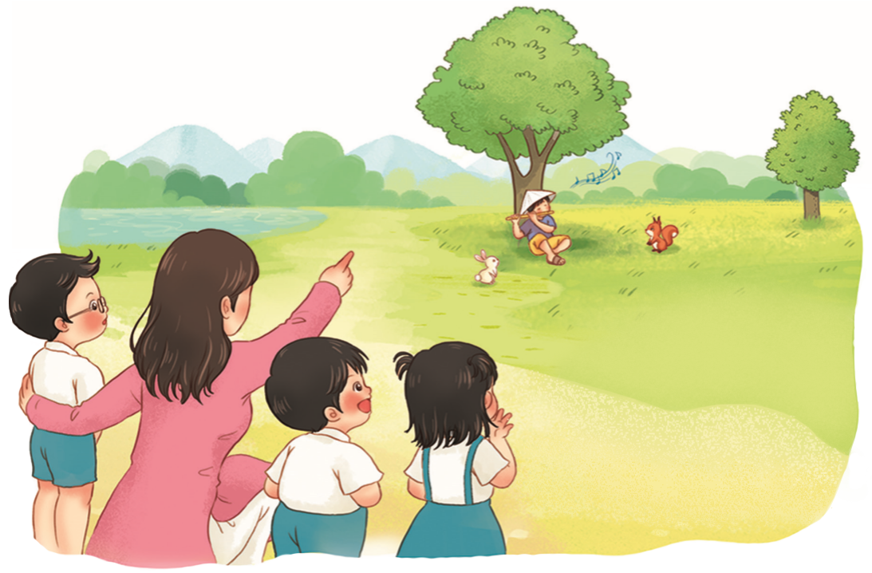

Slide 11

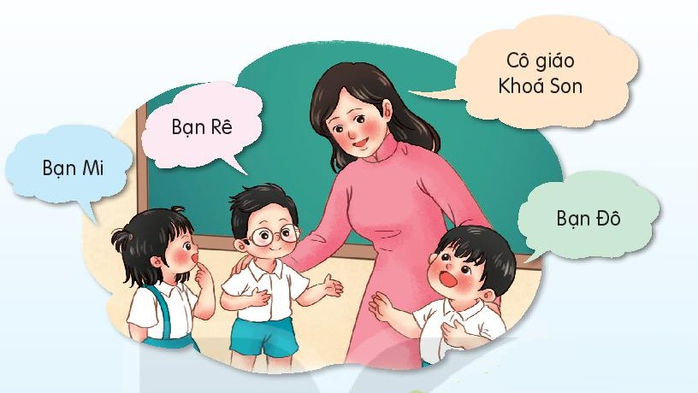
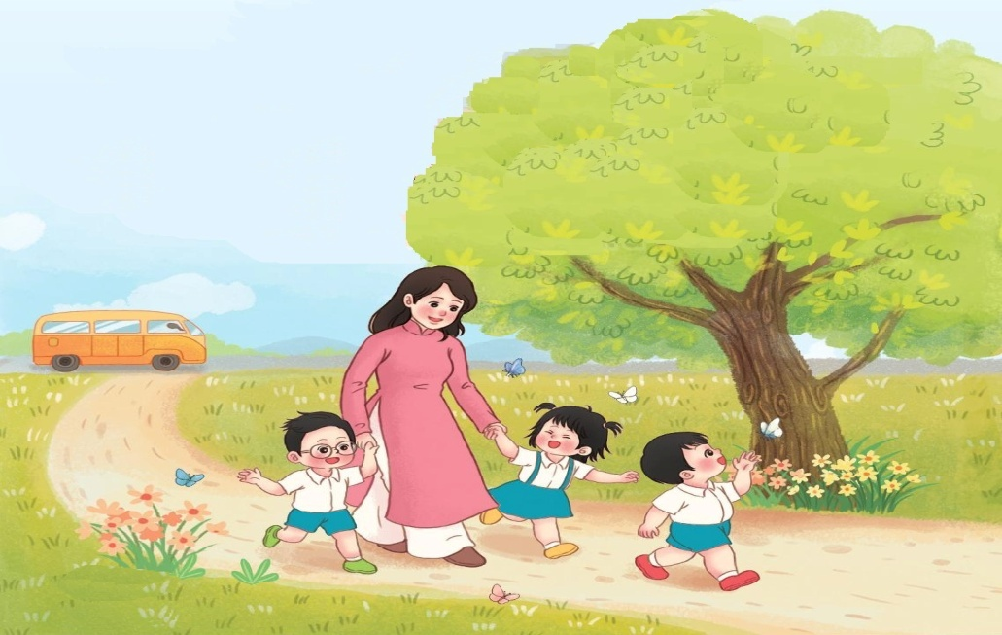
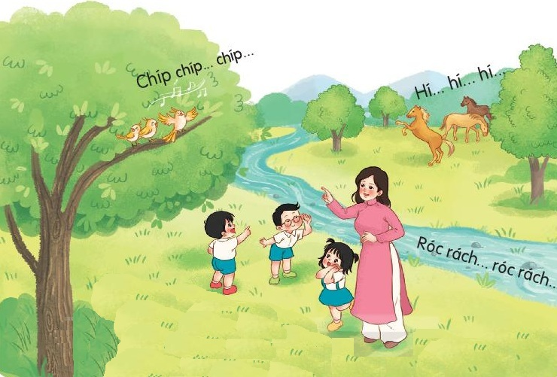
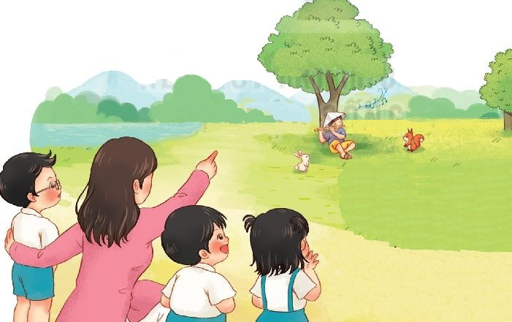
Câu chuyện:
ÂM THANH KÌ DIỆU

Slide 12
THỂ HIỆN ÂM THANH

Slide 13
Âm thanh trong tự nhiên
Âm thanh âm nhạc

Slide 14
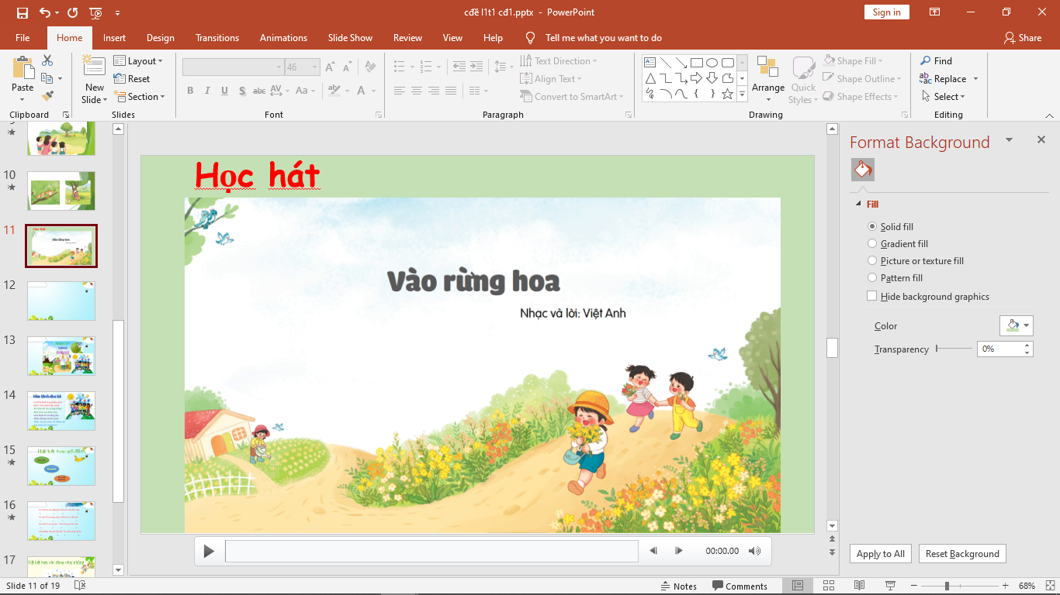
Học hát
VÀO RỪNG HOA
Việt Anh

Slide 15
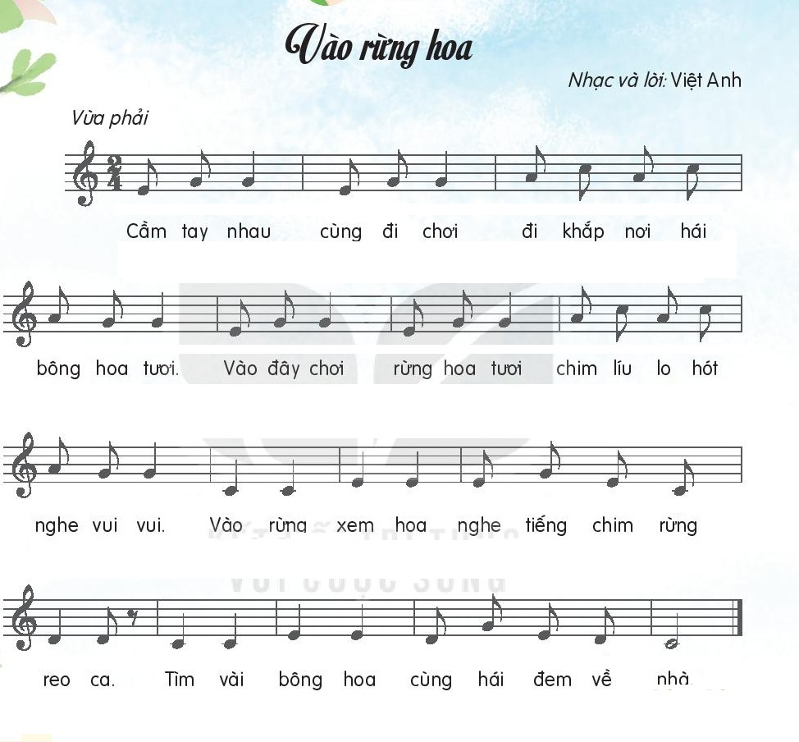
Nghe giai điệu
Nghe hát mẫu

Slide 16
ĐỌC LỜI CA
VÀO RỪNG HOA
Cầm tay nhau cùng đi chơi.
Đi khắp nơi hái bông hoa tươi.
Vào đây chơi rừng hoa tươi.
Chim líu lo hót nghe vui vui.
Vào rừng xem hoa nghe tiếng chim rừng reo ca.
Tìm vài bông hoa cùng hái đem về nhà.

Slide 18
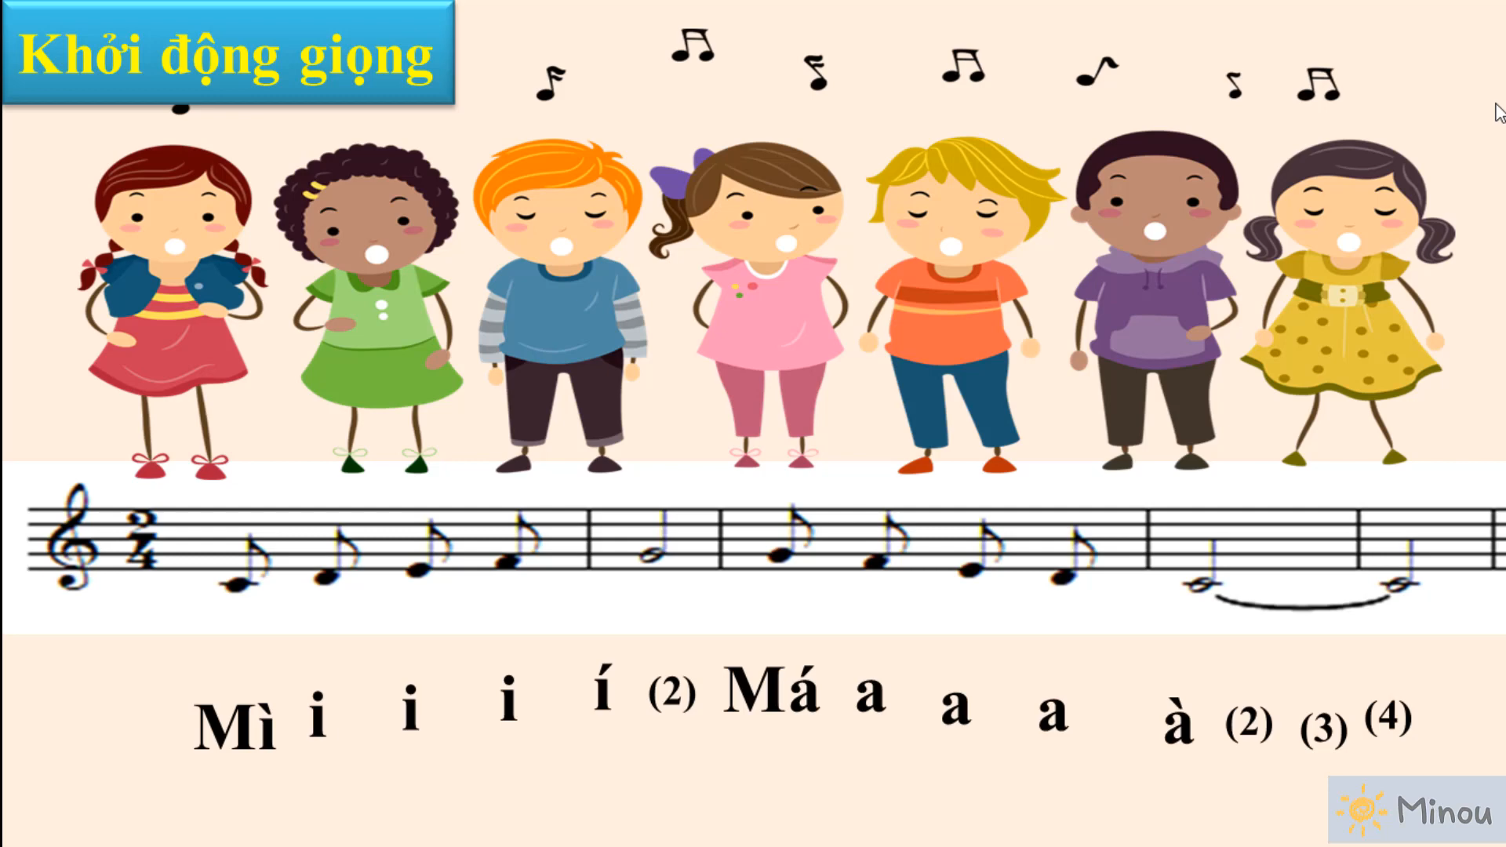

Slide 19
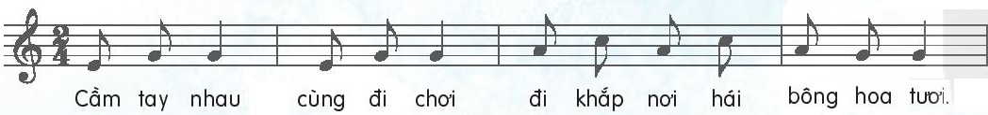
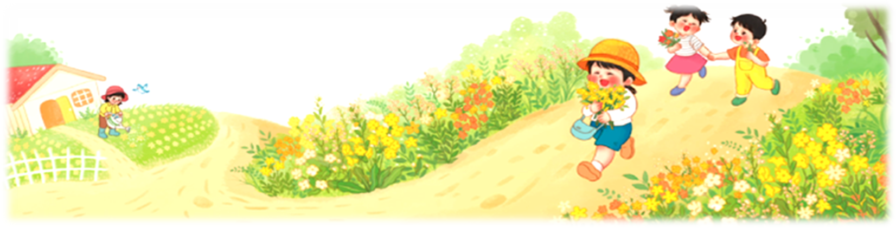
VÀO RỪNG HOA
Việt Anh
TẬP HÁT TỪNG CÂU
Câu 1

Slide 20
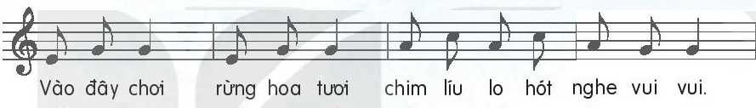
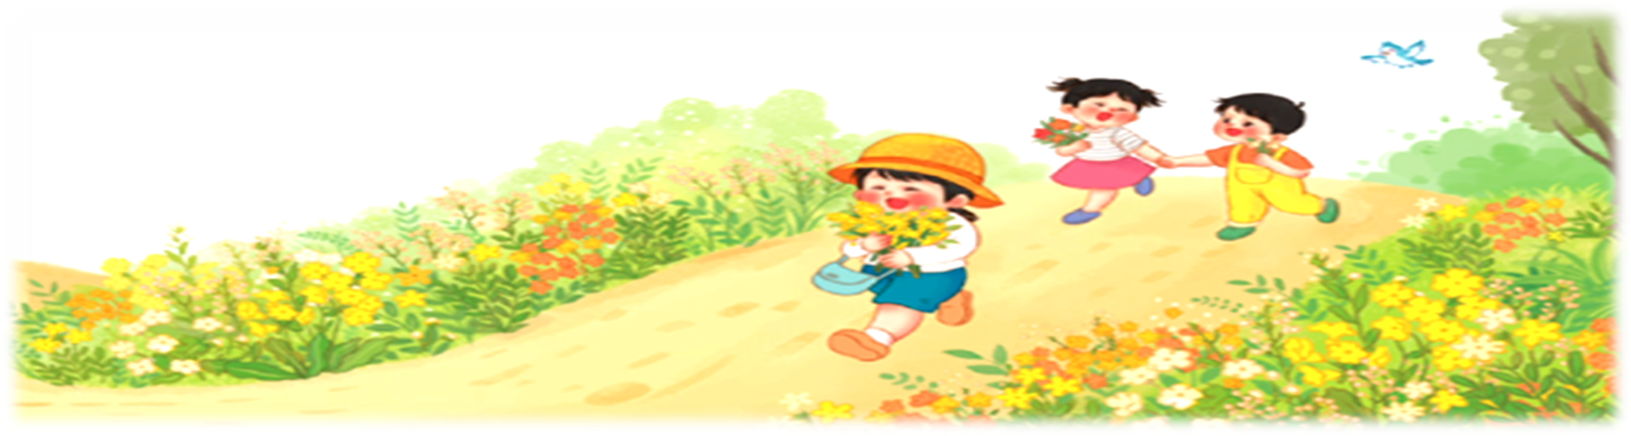
VÀO RỪNG HOA
Việt Anh
TẬP HÁT TỪNG CÂU
Câu 2

Slide 21
VÀO RỪNG HOA
Việt Anh
TẬP HÁT TỪNG CÂU
Câu 1 + 2

Slide 22
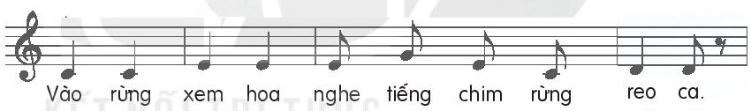
VÀO RỪNG HOA
Việt Anh
TẬP HÁT TỪNG CÂU
Câu 3

Slide 23
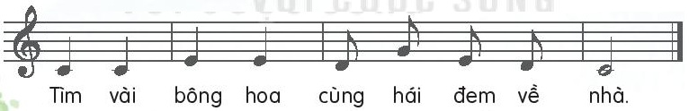
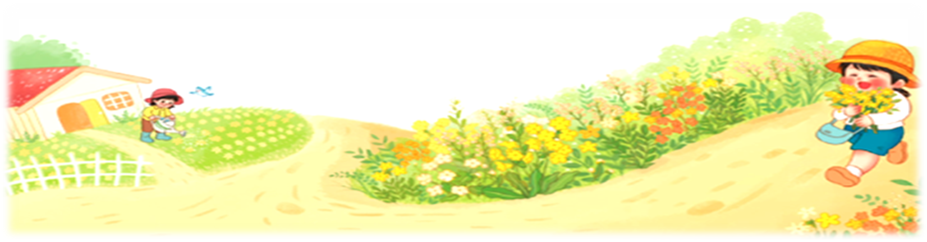
VÀO RỪNG HOA
Việt Anh
TẬP HÁT TỪNG CÂU
Câu 4

Slide 24
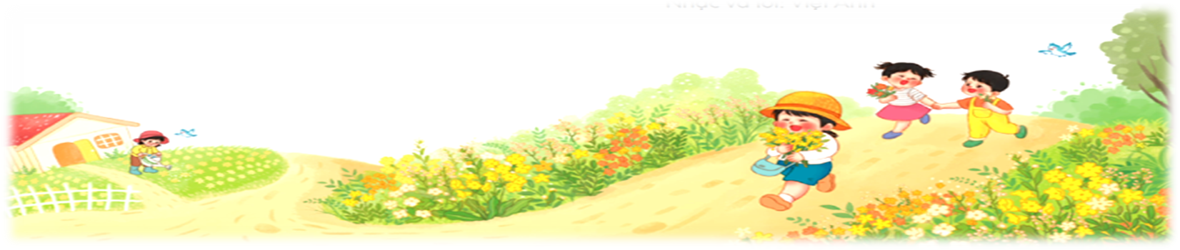
VÀO RỪNG HOA
Việt Anh
TẬP HÁT TỪNG CÂU
Câu 3+4

Slide 25
Cả bài

Slide 26



VÀO RỪNG HOA
Việt Anh
HÁT KẾT HỢP
VỖ TAY THEO PHÁCH

Slide 27
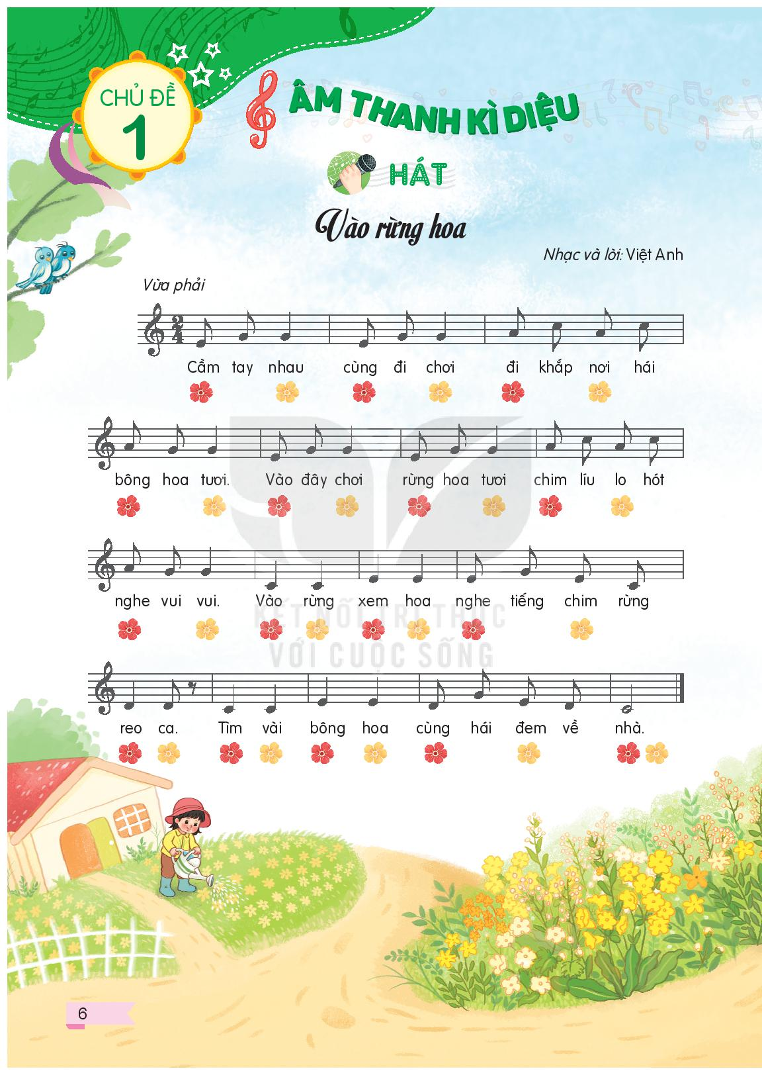
Phách

Slide 28
VÀO RỪNG HOA
Việt Anh
HÁT CÙNG NHẠC ĐỆM
KẾT HỢP GÕ PHÁCH

Slide 29
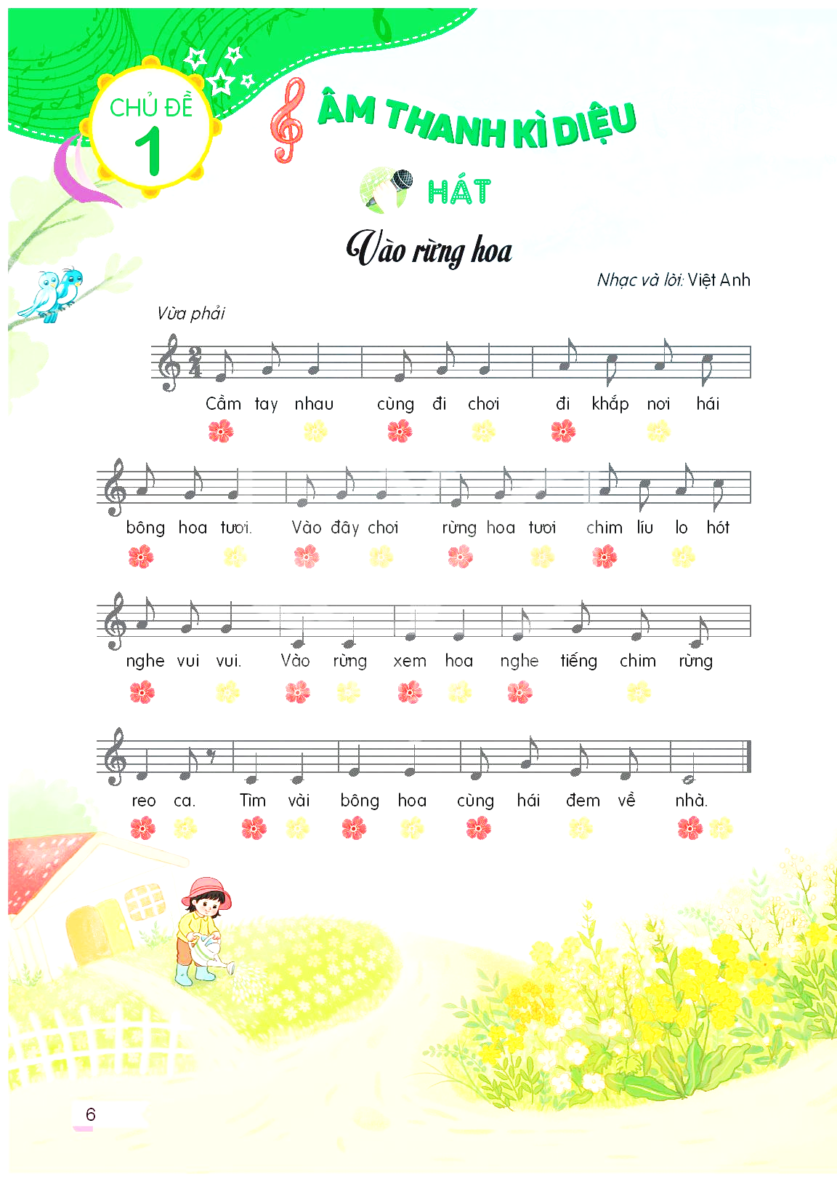

Slide 30
Học hát
VÀO RỪNG HOA
Việt Anh

Slide 31
Gọi tên các nhân vật
Cô giáo Khóa Son
Bạn Rê
Bạn Mi
Bạn Đô

Slide 32
Có những âm thanh nào vang lên trong khu rừng kì diệu?

Slide 33
Tiết 1
Câu chuyện:
ÂM THANH KÌ DIỆU
Học hát:
VÀO RỪNG HOA
Việt Anh

